Slide 1
移动应用开发介绍
Notes:
自我介绍

Slide 2

目录
\
Contents
PART 01
前言
PART 02
UCD——以用户为中心的设计
PART 03
移动开发技术
PART 04
App应用开发
PART 05
微信公众号开发
Notes:
1.首先介绍一下移动应用发展的趋势
2.移动应用开发除了开发技术和传统软件开发有区别，在软件设计的过程也有一些区别
3.这几年最常听说的词：用户体验。这是移动应用开发过程中非常重要的一点。

Slide 3
前言
01

Slide 4
移动应用的趋势
响应式的设计
定制化的服务（基于位置、用户喜好、提醒等）
微信公众号逐渐流行
移动支付、O2O、社交...
Notes:
截止到2015年12月，国内在网活跃移动智能设备数量达到8.99亿。
移动应用的发展和移动用户的增长是相互作用，相互促进的。

Slide 5
移动应用开发遵循传统软件开发过程
系统设计
系统测试
需求分析
编码开发
部署.发布

Slide 6
UCD——以用户为中心的设计
02

Slide 7
UCD
User Centered Design——以用户体验为设计决策的中心
如何在有限的尺寸内展现用户当下最需要的信息
如何让用户可以方便的操作——三步访问原则
用户是谁、他们如何使用产品？为何这样使用？
确认方案对用户活动的最终影响

Slide 8
交互设计
使用设计工具Axure
绘制用户界面原型以及标注交互过程
和用户确认交互设计方案

Slide 9
移动应用开发技术
03

Slide 10
移动应用平台
安卓
苹果
浏览器
微信

Slide 11
移动应用平台——安卓
开发语言：Java
依赖：Android SDK
SDK：Software Development Kit
软件开发工具包
开发语言本身只提供逻辑判断和数据计算功能
SDK提供组件和接口,例如按钮、拍照
应用开发即组合使用这些的组件和接口

Slide 12
移动应用平台——苹果
开发语言：Objective C
依赖：IOS SDK

Slide 13
移动应用平台——浏览器和微信
开发语言：HTML、JavaScript、CSS
依赖：标准规范和微信接口

Slide 14

如果我们的APP内嵌一个浏览器？
那么四大平台可以使用相同的开发语言
一套代码、一个团队
提供相同的体验

Slide 15
HTML5应用开发
用户界面和业务功能
内嵌浏览器
进行扩展

Slide 16
HTML5应用开发
自定义组件和接口
JQuery Mobile
HTML5、JavaScript、CSS3
Cordova（PhoneGap）
内嵌浏览器
Notes:
1.Cordova是一个开源框架，用来对内嵌浏览器进行扩展
2.HTML5用来定义用户界面上有哪些元素（按钮、表格、视频、图片等）、以及组合与布局
3.CSS3用来定义元素的样式，JavaScript用来操控元素（让页面“动态”起来）
4.JQuery Mobile用来让页面和元素更适合在手机上显示，加速我们的开发过程
5.公司、部门根据常见业务、设计风格预定义好一些内容，方便将来使用

Slide 17
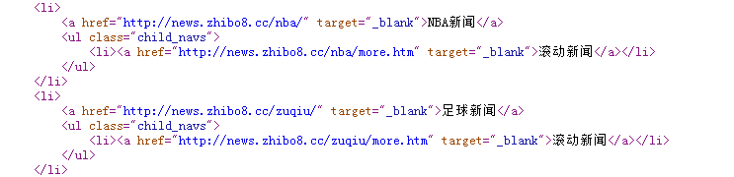
HTML5
HTML5在HTML4.1的基础上增加了视频、音频、画布等元素
HTML5还可以进行定位、数据存储等
Notes:
HTML5和HTML4相隔接近20年，带来了非常大的改动和更新，让web可以展现更丰富、多样化的内容。

Slide 18

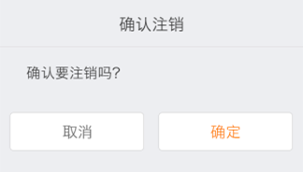

CSS3
<button>确认</button>
华丽的分割线
backround: #fff;
color: #FF7033;
padding: 8px 20px;
华丽的分割线
height:60px;
width:60px;
background:red;
border-radius:30px;

Slide 19
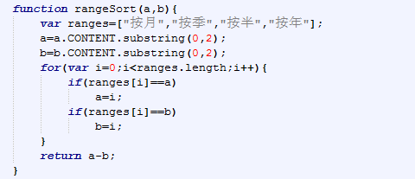
JavaScript
发送网络请求，获取服务器数据
控制和变化页面元素
响应用户点击、滑动等操作

Slide 20

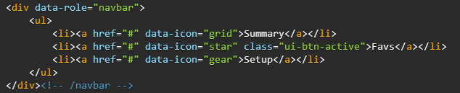
JQuery Mobile

Slide 21
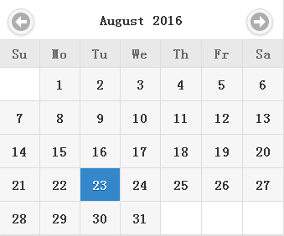
JQuery Mobile

Slide 22
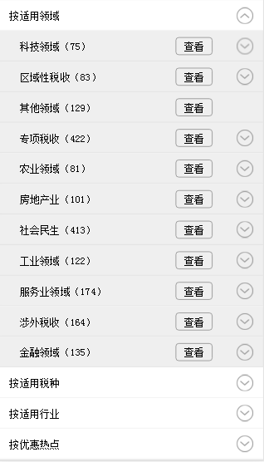
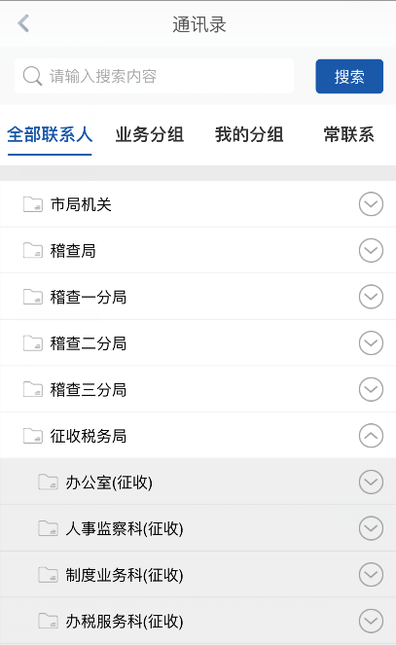
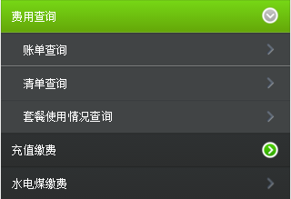
自定义组件

Slide 23
App应用开发
04

Slide 24
App应用开发工具
Windows/苹果电脑+Android Studio+Android SDK+安卓手机
苹果电脑+XCode+IOS SDK+iPhone

Slide 25
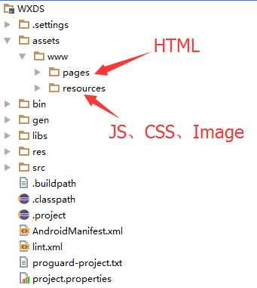
Android Studio

Slide 26
HTML5应用“打开方式”
内嵌浏览器

Slide 27
HTML5应用“打开方式”
内嵌浏览器
服务器

Slide 28
HTML5应用“打开方式”对比
 | 方式一：页面在本地 | 方式二：页面在服务器
加载时间 | 快 | 慢（依赖网络）
加载成功率 | 几乎100% | 常常失败（依赖网络）
页面更新 | 重新发布App或者下载更新包 | 实时
劫持 | 几乎没有 | 常常发生

Slide 29
HTML5应用的更新
重新下载（整体）
应用运行时下载HTML5文件替换
内嵌浏览器

Slide 30
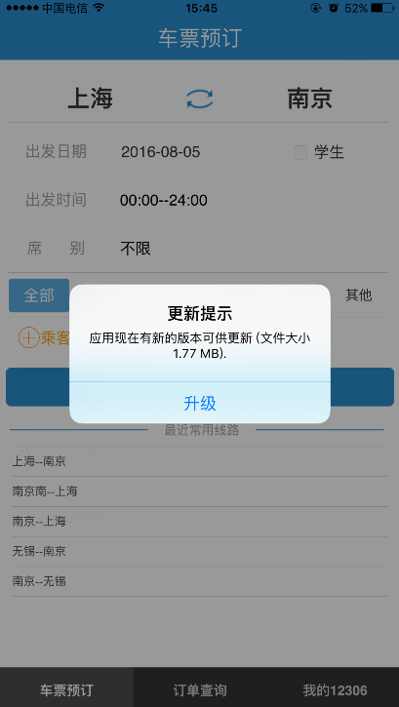
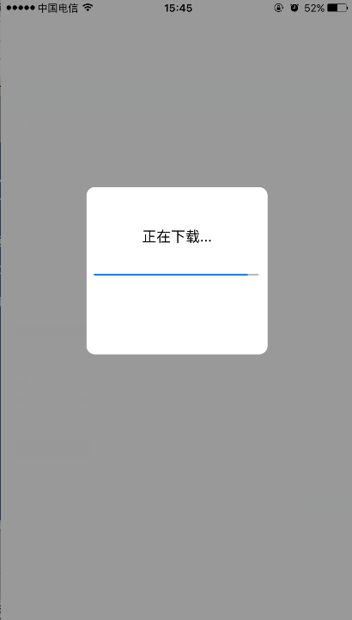
HTML5应用的更新

Slide 31
微信公众号开发
05

Slide 32
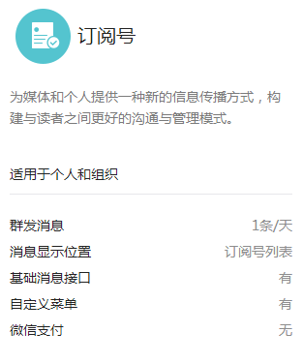
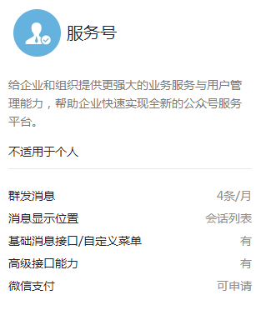
服务号和订阅号

Slide 33
服务号与订阅号
发送模板消息（例如业务通知）
获取用户地理位置
网页授权获取用户基本信息
微信支付
......

Slide 34
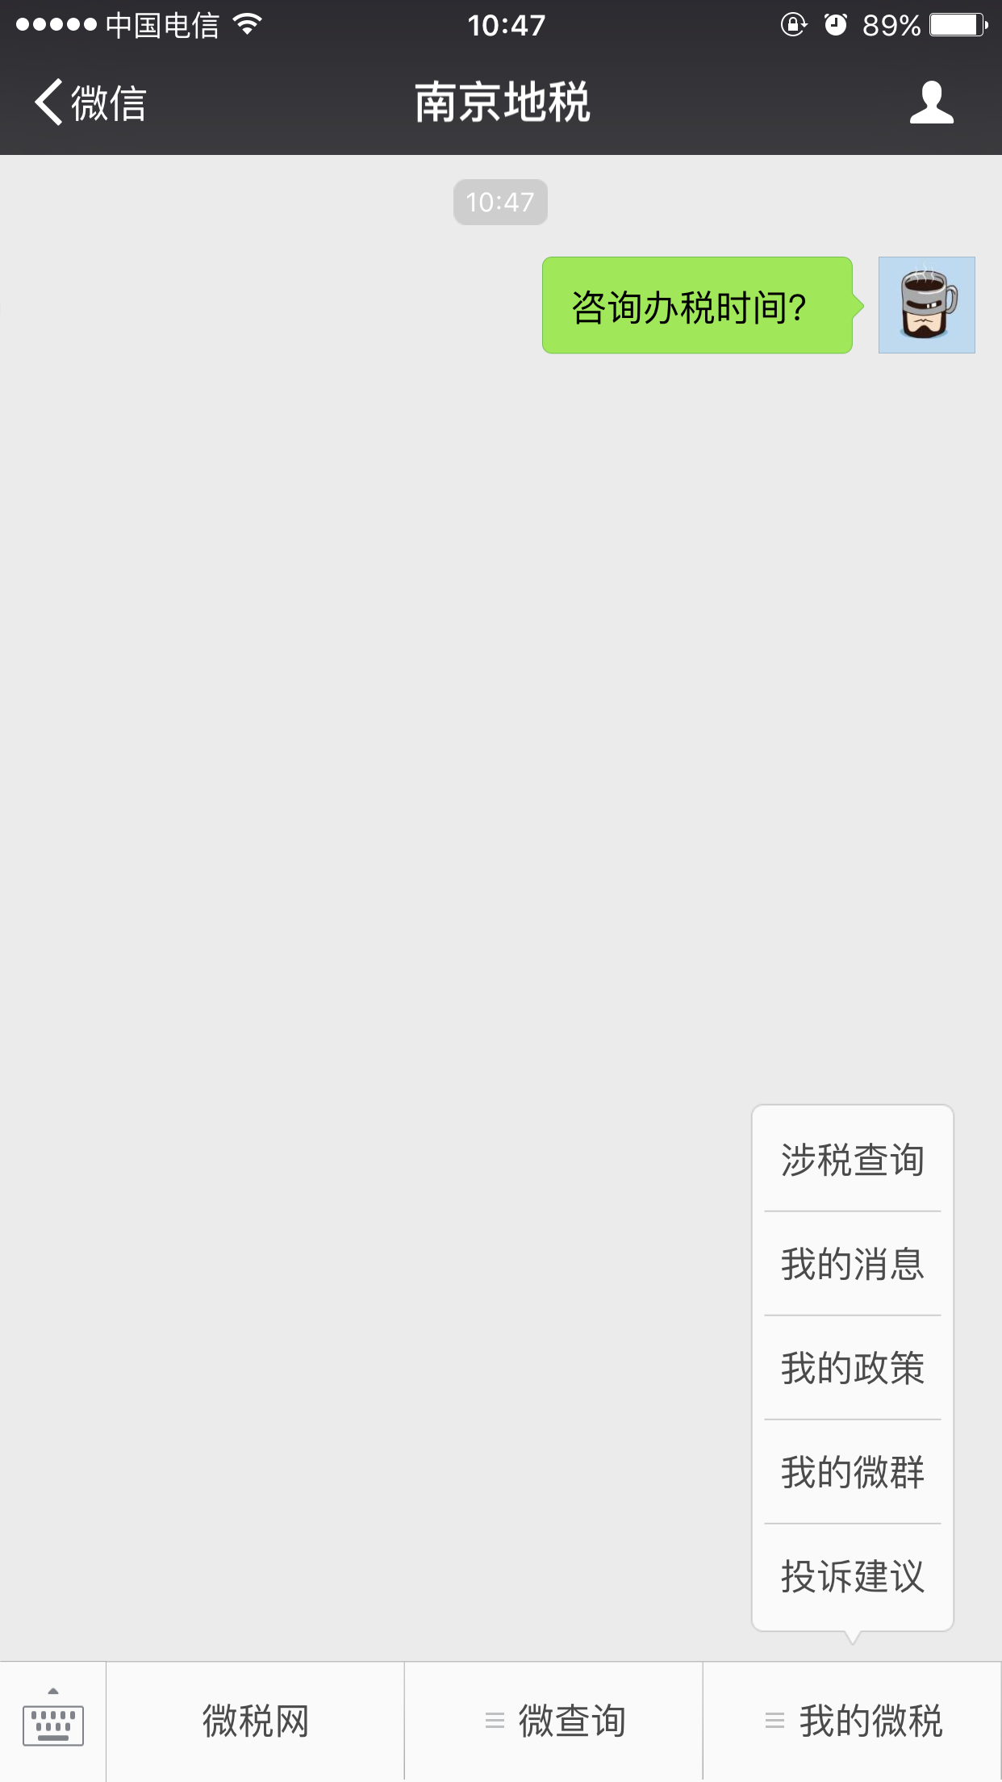
公众号开发
服务器
Notes:
1.申请公众号
2.建立服务器并绑定域名
3.绑定公众号和服务器
4.服务器可以配置公众号菜单、发送消息
5.公众号的用户消息和操作都会发送给服务器

Slide 35
公众号菜单设置
最多可以提供3X5的菜单
打开网页
打开扫一扫，并将扫码结果发送给服务器
拍照或选择相册照片，发送给服务器
定位，并将位置信息发送给服务器
直接告诉服务器，点击了哪一个按钮

Slide 36
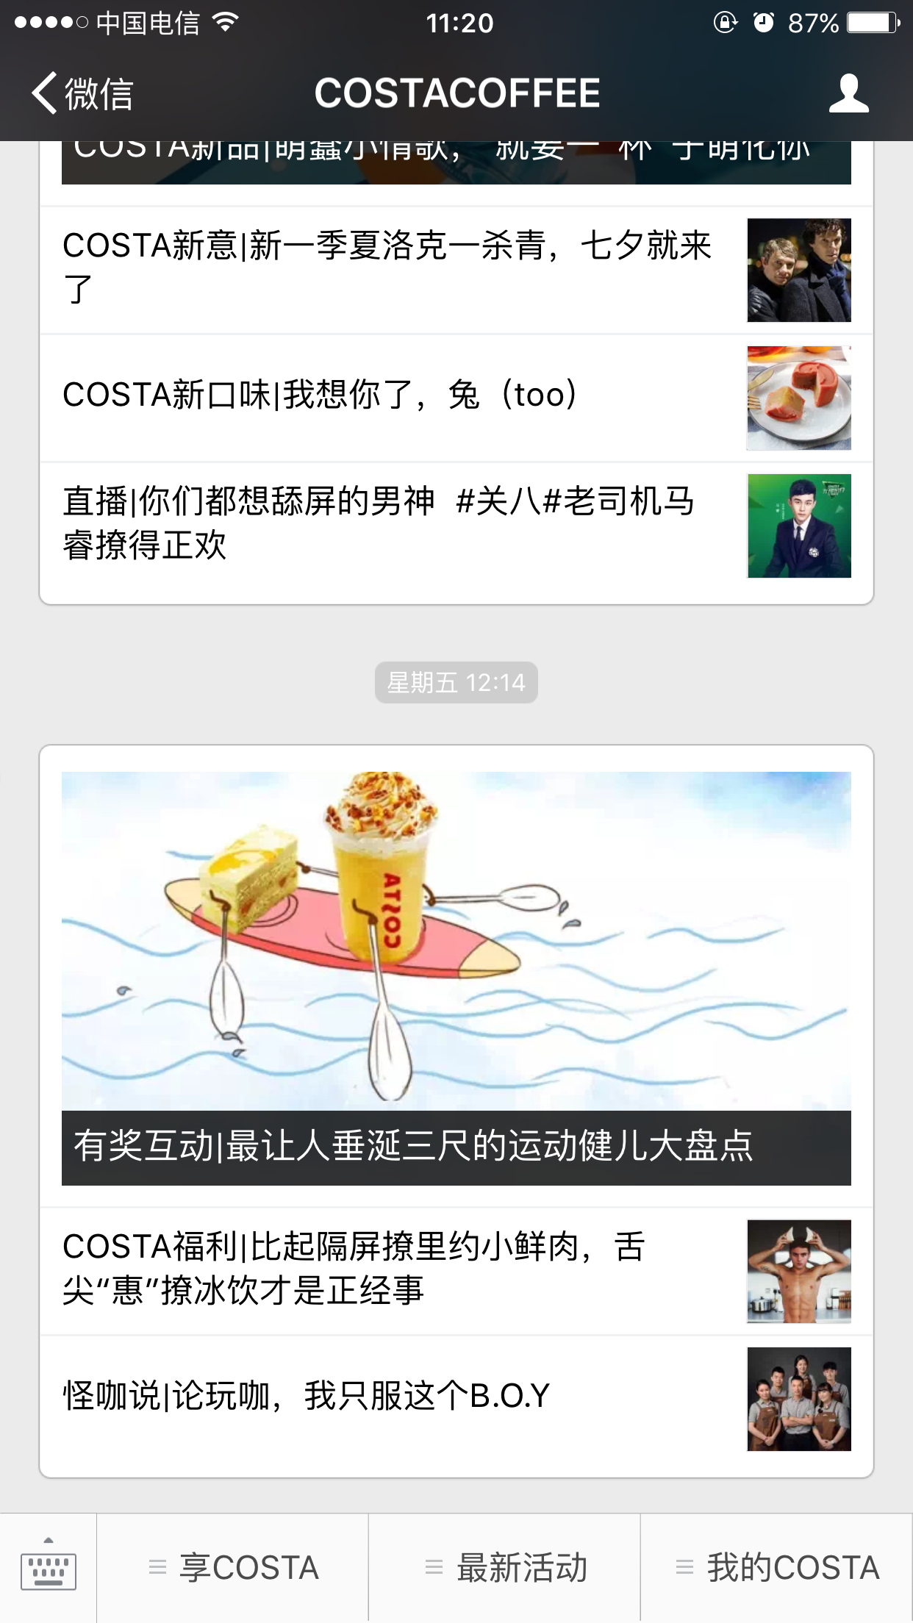
公众号消息类型
文本类
多媒体类（图片、语音、视频、音乐等）
图文消息

Slide 37
公众号消息
群发消息（订阅号每天一次，服务号每月四次）
被动回复（用户发送消息后）
客服消息（用户发送消息的48小时内）
模版消息（无限制，例如信用卡消费信息）

Slide 38
微信公众号的“打开方式”
内嵌浏览器
服务器

Slide 39
微信公众号开发工具
Eclipse

Slide 40
总结
使用Axure进行交互设计
常见的移动应用开发技术
App内嵌浏览器，功能使用HTML5开发
微信的菜单、消息

Slide 41
THANKS

